Slide 1
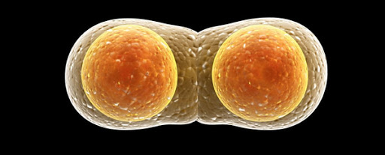
BÀI 23:
TỔ CHỨC
CƠ THỂ ĐA BÀO

Slide 2
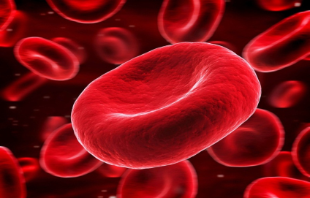
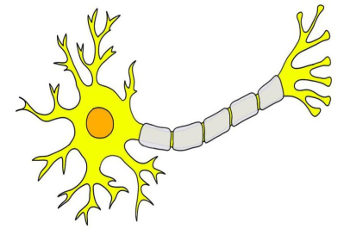
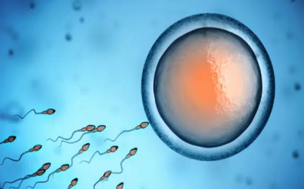
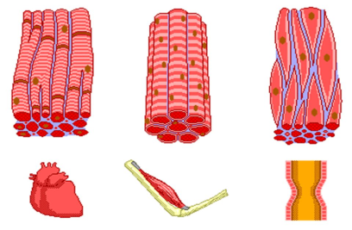
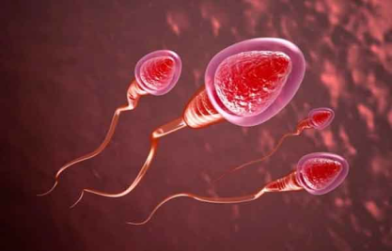
BÀI 2: TỔ CHỨC CƠ THỂ ĐA BÀO
Hãy nêu tên các tế bào trong các hình dưới đây.
Tế bào hồng cầu
Tế bào thần kinh
1
2
Tế bào trứng
3
4
Tế bào tinh trùng
Tế bào cơ
5

Slide 3
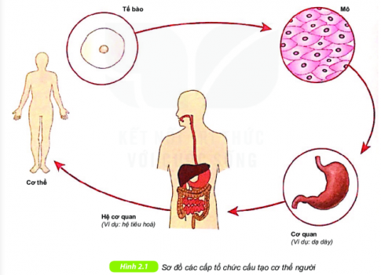
BÀI 2: TỔ CHỨC CƠ THỂ ĐA BÀO
I. CÁC CẤP TỔ CHỨC CỦA CƠ THỂ ĐA BÀO
Quan sát hình và nêu các cấp độ tổ chức sống của cơ thể từ thấp đến cao.

Slide 4
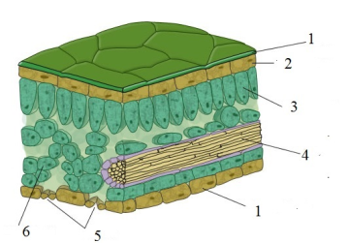
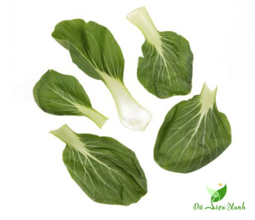
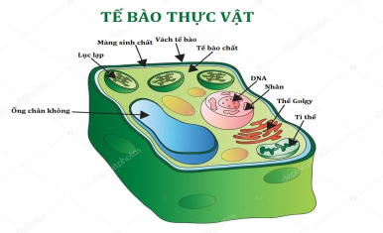
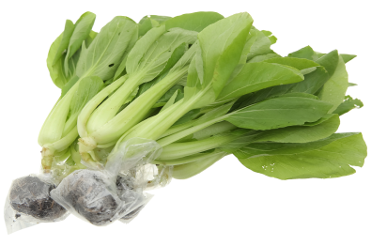
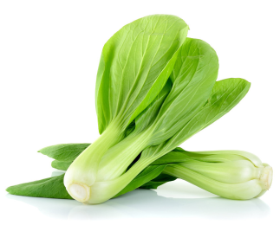
BÀI 2: TỔ CHỨC CƠ THỂ ĐA BÀO
I. CÁC CẤP TỔ CHỨC CỦA CƠ THỂ ĐA BÀO
Hãy nêu tên các cấp độ tổ chức tương ứng với các hình sau:
B
CƠ
QUAN
A
MÔ
C
TẾ BÀO
D
CƠ THỂ
HỆ CƠ QUAN
E

Slide 5
BÀI 2: TỔ CHỨC CƠ THỂ ĐA BÀO
I. CÁC CẤP TỔ CHỨC CỦA CƠ THỂ ĐA BÀO
Các cấp độ tổ chức cơ thể từ thấp đến cao:
Tế bào
Mô
Cơ quan
Hệ
cơ quan
Cơ thể

Slide 6
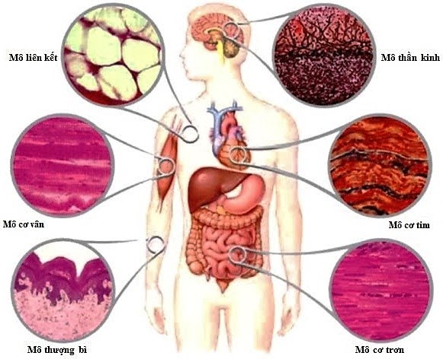
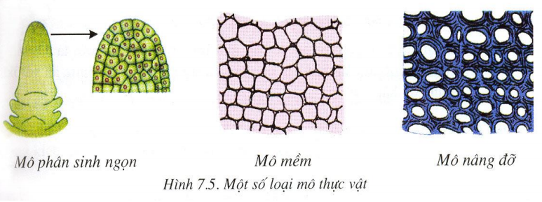
BÀI 2: TỔ CHỨC CƠ THỂ ĐA BÀO
II. TỪ TẾ BÀO THÀNH MÔ
Quan sát hình ảnh và nêu tên các loại mô mà em quan sát được.
Quan sát hình ảnh và nêu tên các loại mô ở thực vật mà em quan sát được.
Mô là tập hợp các tế bào có cấu tạo giống nhau và cùng thực hiện một chức năng.
Đọc sách giáo khoa và cho biết, mô là gì?

Slide 7


BÀI 2: TỔ CHỨC CƠ THỂ ĐA BÀO
II. TỪ MÔ THÀNH CƠ QUAN
Quan sát hình ảnh sách giáo khoa, thảo luận nhóm và hoàn thành phiếu học tập
Nhóm 1; 3; 5 hoàn thành phiếu học tập số 2.1
Nhóm 2; 4; 6 hoàn thành phiếu học tập số 2.2

Slide 8

BÀI 2: TỔ CHỨC CƠ THỂ ĐA BÀO
II. TỪ MÔ THÀNH CƠ QUAN
THUYẾT
TRÌNH
Các mô cùng thực hiện hoạt động sống nhất định thì tạo thành cơ quan.
Hãy nêu mối quan hệ giữa mô và cơ quan?

Slide 9
BÀI 2: TỔ CHỨC CƠ THỂ ĐA BÀO
II. TỪ CƠ QUAN TẠO THÀNH HỆ CƠ QUAN
TRÒ CHƠI:
GỌI TÊN – ĐOÁN BỘ PHẬN
Luật chơi: - Có 2 đội chơi, mỗi đội 3 thành viên.
- Mỗi đội được cung cấp tên (hặc hình ảnh các cơ quan).
- Trong vòng 3 phút, các đội chơi sắp xếp các cơ quan vào các hệ cơ quan tương ứng.
- Khi sắp xếp xong, các nhóm có nhiệm vụ nêu chức năng của hệ cơ quan đã sắp xếp.

Slide 10
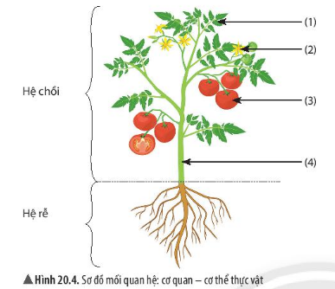
BÀI 2: TỔ CHỨC CƠ THỂ ĐA BÀO
II. TỪ CƠ QUAN TẠO THÀNH HỆ CƠ QUAN
Nhiều cơ quan cùng phối hợp hoạt động để thực hiện một quá trình sống nào đó của cơ thể được gọi là hệ cơ quan.
Hãy nêu mối quan hệ giữa cơ quan và hệ cơ quan?
Ở thực vật, có 2 hệ cơ quan chính là: hệ chồi và hệ rễ.

Slide 11

BÀI 2: TỔ CHỨC CƠ THỂ ĐA BÀO
LUYỆN TẬP
Em hãy sử dụng thiết bị thông minh để truy cập kahoot rồi luyện tập nhé!

Slide 12
BÀI 2: TỔ CHỨC CƠ THỂ ĐA BÀO
VẬN DỤNG
Hệ thần kinh
Hệ tiêu hóa
Hệ hô hấp
Hệ tuần hoàn
Hệ bài tiết
Hệ vận động
Điền mũi tên còn thiếu vào sơ đồ trên để thể hiện sự thống nhất hoạt động giữa các hệ cơ quan trong cơ thể.

Slide 13


